Slide 1


Slide 2
Code For Better_Hackthon
谷歌浏览器翻译插件
作品介绍：适用于各类网站的翻译

Slide 3
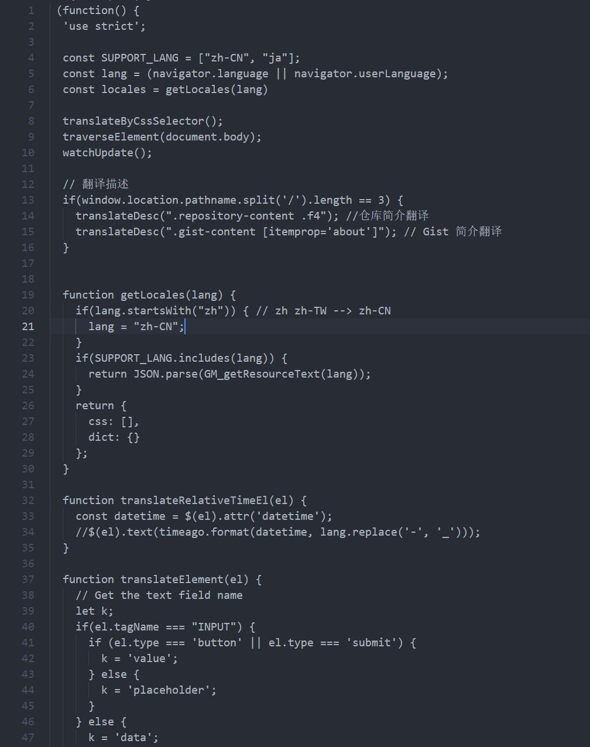
Code For Better_Hackthon

Slide 4
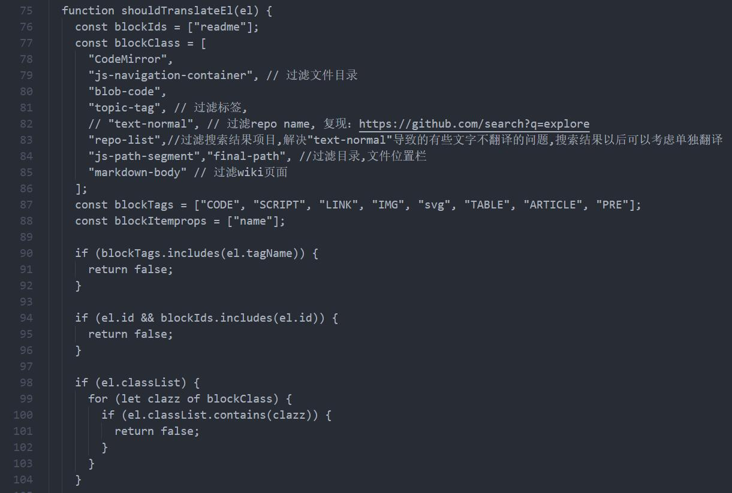
Code For Better_Hackthon

Slide 5
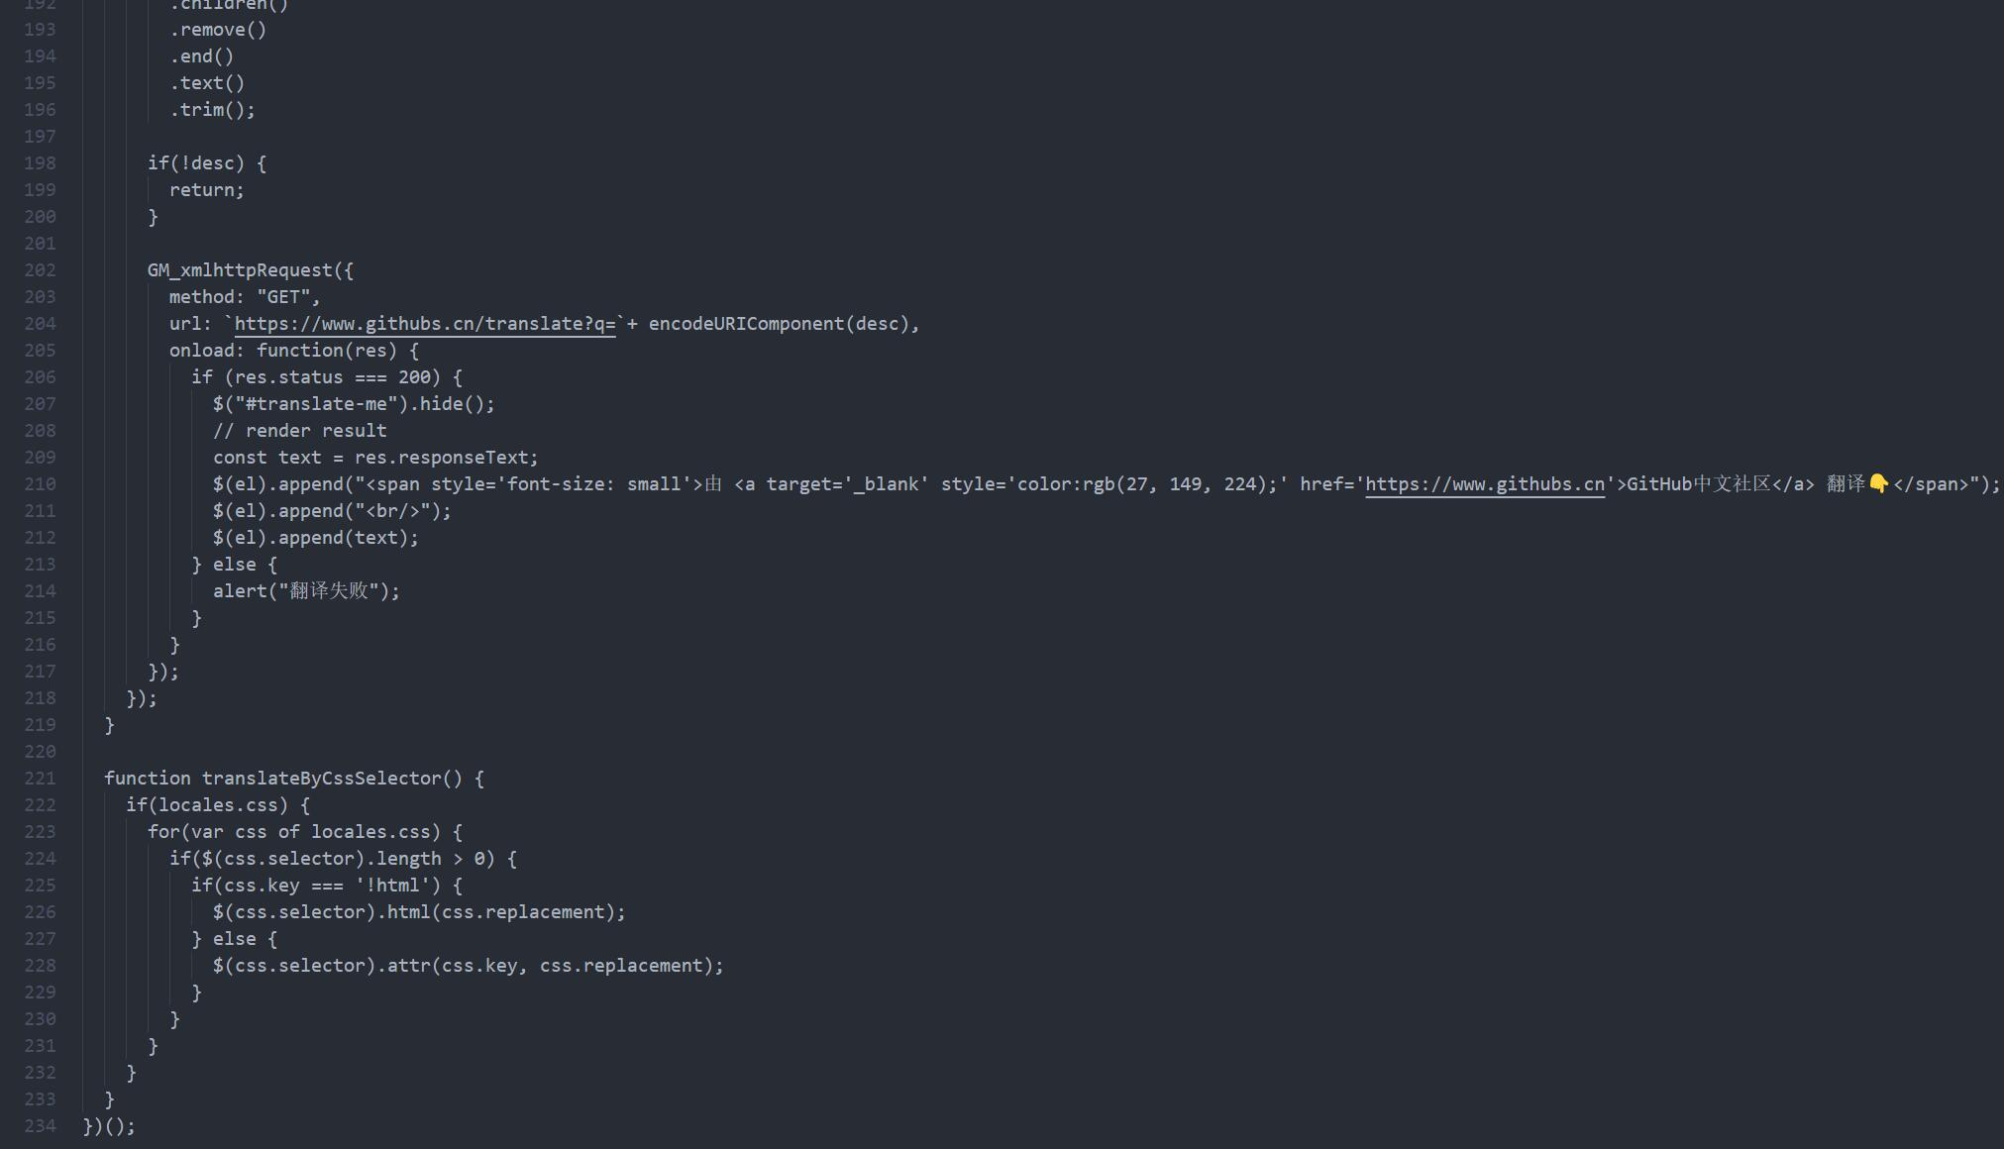
Code For Better_Hackthon

Slide 6
Code For Better_Hackthon
安装指南：将代码复制到自定义插件中即可

Slide 7
Code For Better_Hackthon
团队介绍：猫猫虫不是虫
南京理工大学
何丰辰
QQ：1216105249

Slide 8
Code For Better_Hackthon
作品基于谷歌浏览器，是一款谷歌浏览器插件

Slide 9
Code For Better_Hackthon
作品能够使人们浏览网页时更加便捷
不需要手动查询不认识的单词

Slide 10
Code For Better_Hackthon
谢谢观看
猫猫虫不是虫

